Slide 1

LLM PER SO ESPERIMENTO 1.0 (SETTIMA PRESENTAZIONE)
Tesi di laurea magistrale in Software Security
Andrea Esposito, M63001650
(09/04/2026)

Slide 2
Obiettivi
Ottimizzazione dell’uso dei modelli LLM
Evitare tecniche di chunking negli esperimenti finali.
Possibilità di limitare l’uso dei modelli più potenti al ruolo di LLM giudice (prompt di dimensioni ridotte)
Evitare l’uso di modelli in fallback
Validazione delle regole di analisi statica
Verificare la corretta applicazione delle regole: evitare applicazione su sorgenti non target.
Utilizzo del giudice esteso anche ai casi corretti
Utilizzare l’LLM giudice per confermare che i programmi corretti siano effettivamente classificati come tali.
Miglioramento della diagnosi dell’LLM primario
Imporre un limite alla lunghezza della risposta (es. max 100 parole)
Richiedere riferimenti espliciti al codice (linee, funzioni, variabili)
Validazione qualitativa dei risultati
Verificare manualmente un campione di output
Analizzare 2–3 esempi per esercizio
Considerare sia casi di analisi statica che dinamica

Slide 3
Ottimizzazione dell’uso dei modelli LLM
Utilizzo di un unico modello LLM
Impiego esclusivo del modello meta-llama/llama-4-scout-17b-16e-instruct tramite Groq API
Nessun utilizzo di modelli alternativi o pipeline multi-modello
Eliminazione di tecniche aggiuntive:
Nessun uso di chunking negli esperimenti finali
Assenza di meccanismi di fallback tra modelli
Lo stesso modello è utilizzato sia come:
LLM primario (analisi del codice/output)
LLM giudice (valutazione delle diagnosi)
Per la gestione dei limiti operativi viene effettuata una distribuzione temporale delle richieste (gestione dei rate limit e TPD limit)

Slide 4
Validazione delle regole di analisi statica
E’ stato Identificato un errore nello script di analisi: le regole venivano applicate indiscriminatamente a tutti i file sorgente
Viene così effettuato un allineamento tra regole e sorgenti:
Introduzione di un mapping esplicito tra file di configurazione (.yml) e file sorgente (.c)
Ogni regola viene applicata solo al file con lo stesso nome
Coerenza con la pipeline di test
Adozione della stessa logica utilizzata negli script di testing
Garantita consistenza tra analisi statica e dinamica
Questa modifica garantisce il miglioramento dell’affidabilità dei risultati di analisi statica.

Slide 5
Utilizzo Giudice
Validazione anche dei casi positivi
Esteso l’utilizzo dell’LLM giudice non solo agli errori, ma anche ai programmi classificati come corretti
Verifica della coerenza delle diagnosi
Il giudice controlla che le soluzioni corrette siano effettivamente riconosciute come tali
Utilizzo del giudice nei casi di static failure per verificare anche la diagnosi sull’output.

Slide 6
Miglioramento diagnosi LLM Primario
Introduzione di vincoli espliciti nel prompt per diagnosi compatte:
«Write diagnoses in English, using at most 100 words»
Diagnosi basata su evidenze concrete
«Use only the provided evidence»
«Do not invent hidden requirements or unsupported causes»
Riferimenti espliciti al codice(file, nomi di funzioni, linee di codice, ecc.) e al comportamento
«The diagnosis must describe the observable symptom only»
«Prefer a diagnosis that points to the exact line or statement where the required behavior is missing or where the wrong behavior is implemented »
«Prefer references such as `FILE: server.c`, `function worker`, `pthread_create(...)`, `msgsnd(...)`, `msgrcv(...)`, or a short quoted code fragment with line numbers when available»
Coerenza tra classificazione e relativa diagnosi:
«Keep the boolean field and diagnosis consistent»

Slide 7
Esempio di risultato (timeout) (1):
student | exercise | commit_analyzed | failurte_category | compile_success | test_success | stdout | stderr | test_feedback | program_output | static_warnings | llm_output_correct | llm_output_diagnosis | llm_code_correct | llm_code_diagnosis | judge_output_correct | judge_code_correct
EmanueleDeSimone | server_aggregatore_thread | 88b443212b449bc0bf0b6e1b6d91a3217779f510 | timeout | true | false | fail |  | Esercizio server aggregatore con thread. L'esercizio non è ancora stato svolto correttamente. L'esecuzione del programma è andata in timeout | ….Collettore : Ricevuto valore=4\nCollettore: In attesa di messaggi...\nCollettore: Ricevuto valore=0\nCollettore: In attesa di messaggi...\nCollettore: Ricevuto valore=0 timeout: sending signal TERM to command ‘./programma’ |  | NO | "The output shows a partial execution with the sensore and collettore processes, but the aggregatore process and its four threads (scrittore and three lettori) are not independently verifiable. The trace ends abruptly with a timeout and forced termination, indicating an unfinished run. Specifically, the collector processes receive values but the output does not demonstrate a complete and correct interaction between the sensore, aggregatore, and collettori." | NO | In `aggregatore.c`, the `pthread_create` call for the reader threads uses the same thread identifier `scrittore` instead of `lettori[i]`, causing incorrect thread creation. The correct line should be `ret = pthread_create(&lettori[i], &attr, thread_lettore, p_lettori[i]); `. This defect prevents the proper creation and execution of the reader threads. | YES | YES

Slide 8
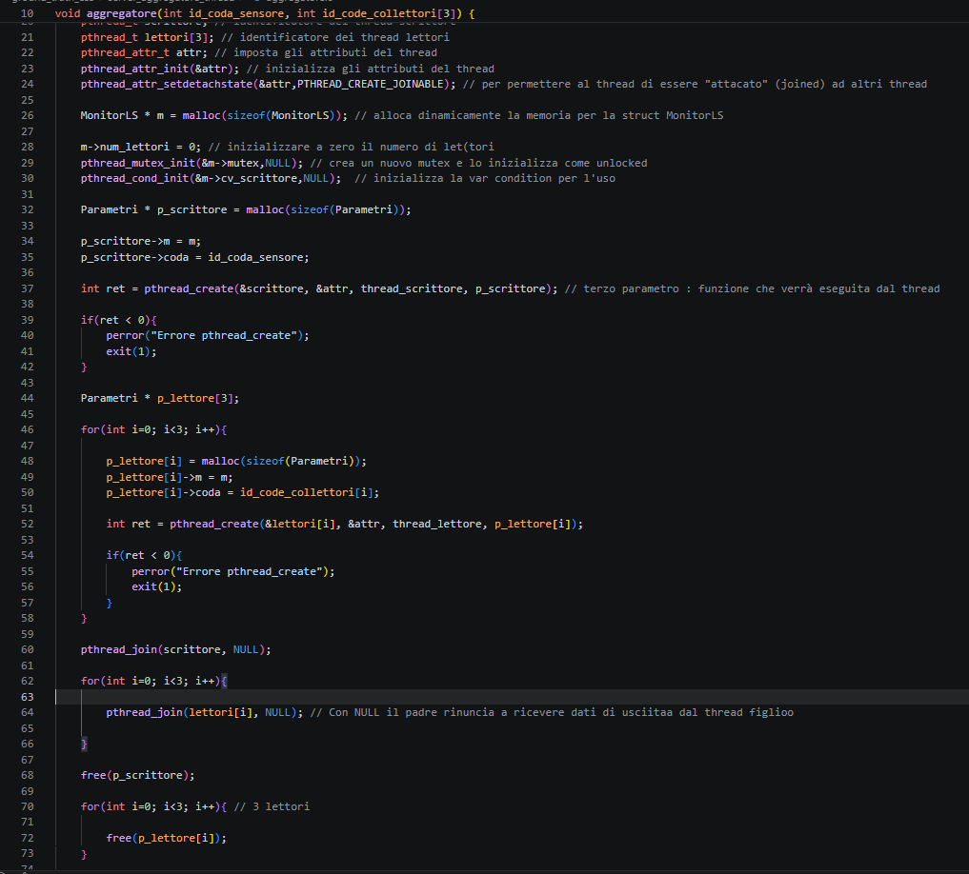
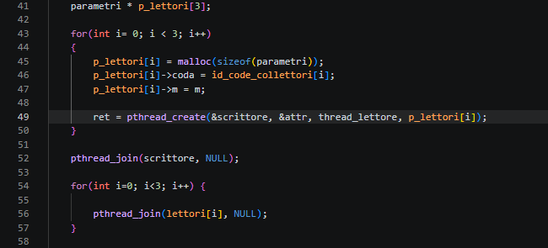
Esempio 1 , timeout (errore codice, assenza di warnings)
Soluzione:
Studente:
In `aggregatore.c`, la chiamata a `pthread_create` per i thread lettori usa lo stesso identificatore di thread `scrittore` invece di `lettori[i]`, causando la creazione errata dei thread. La riga corretta dovrebbe essere `ret = pthread_create(&lettori[i], &attr, thread_lettore, p_lettori[i]); `. Questo difetto impedisce la creazione e l'esecuzione corretta dei thread lettori.

Slide 9
Esempio di risultato (dynamic_failure) (2):
student | exercise | commit_analyzed | failurte_category | compile_success | test_success | stdout | stderr | test_feedback | program_output | static_warnings | llm_output_correct | llm_output_diagnosis | llm_code_correct | llm_code_diagnosis | judge_output_correct | judge_code_correct
amezak1 | remote_procedure_call | 87406a2e5577c34c5d07f4258deb130befec19ba | dynamic_failure | true | false | fail |  | Esercizio remote procedure call. L'esercizio non è ancora stato svolto correttamente.L'esecuzione non è corretta: Errore nel valore di PRODUCI CON SOMMA ricevuto dal server.Il numero totale di messaggi non corrisponde a quello richiesto dalla traccia | [Produttore] Chiamo PRODUCI CON SOMMA(4, 7, 3)\n[Client] Invio richiesta PRODUCI_CON_SOMMA(4, 7, 3)\n[Client] Ricevuto risposta: risultato=0, errore=0\n[Produttore] Chiamo PRODUCI(4)CONTINUA)… | "file": "server.c", "line": 46, "message": "Per il passaggio dei parametri in pthread_create(), è’ necessario utilizzare una struttura allocata in memoria heap." | NO | The output shows a mismatch in the request-response pairing. Specifically, the worker thread sends a response with result=0 and error=0 for the PRODUCI_CON_SOMMA request, but the actual result of the sum 4+7+3 is 14, which is later consumed. Additionally, some worker threads terminate immediately after sending a response, indicating an incorrect implementation of the worker thread lifecycle. The output also shows missing or mismatched request and response messages, such as the PRODUCI(4) and PRODUCI(8) requests. | NO | In `server.c`, the `id_coda_risposte` check has a wrong variable reference on line 40: it should be `id_coda_risposte` instead of `id_coda_richieste`. This incorrect check could lead to premature termination if the response queue creation fails, but the error is not properly handled. The correct check should ensure that both queue creations are successful before proceeding. | YES | NO

Slide 10

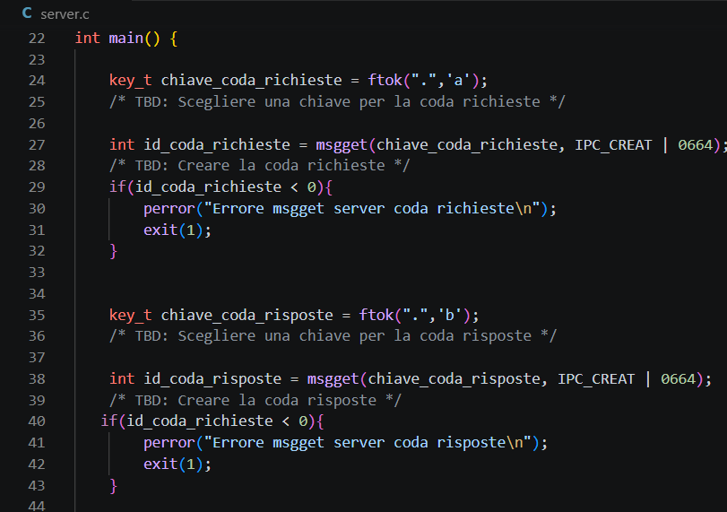
Esempio dynamic failure (2)
In `server.c`, il controllo di `id_coda_risposte` ha un riferimento a variabile errato alla riga 40: dovrebbe essere `id_coda_risposte` invece di `id_coda_richieste`. Questo controllo errato potrebbe portare a una terminazione prematura se la creazione della coda di risposte fallisce, ma l'errore non viene gestito correttamente. Il controllo corretto dovrebbe garantire che entrambe le creazioni delle code siano riuscite prima di procedere.

Slide 11
Esempio di risultato (dynamic_failure) (3):
student | exercise | commit_analyzed | failurte_category | compile_success | test_success | stdout | stderr | test_feedback | program_output | static_warnings | llm_output_correct | llm_output_diagnosis | llm_code_correct | llm_code_diagnosis | judge_output_correct | judge_code_correct
antocenna | remote_procedure_call | e6dba1ea36e0322dc41b3c841ea504a7d1200aaa | dynamic_failure | true | false | fail |  | Esercizio remote procedure call.L'esercizio non è ancora stato svolto correttamente.L'esecuzione non è corretta: Errore nel valore di PRODUCI CON SOMMA ricevuto dal server.Il numero totale di messaggi non corrisponde a quello richiesto dalla traccia | [Produttore] Chiamo PRODUCI CON SOMMA(7, 6, 9)\n[Client] Invio richiesta PRODUCI_CON_SOMMA(7, 6, 9)\n[Client] Ricevuto risposta: risultato=0, errore=0\n[Produttore] Chiamo PRODUCI(4) (CONTINUA)… | "file": "server.c", "line": 46, "message": "Per il passaggio dei parametri in pthread_create(), è necessario utilizzare una struttura allocata in memoria heap." | YES | No concrete output mismatch is visible from the provided information. The client-server interaction, including RPC requests and replies, producer-consumer exchanges, and worker-thread activities, appears coherent and correctly ordered. Request-response pairs match, and computed values (e.g., sum) are consistent with later consume operations. The trace shows a plausible concurrent execution with proper request/reply pairing and no glaring omissions. | NO | In `server.c`, the `worker` function creates a `param` struct and passes it to `pthread_create`, but the struct is freed at the end of the `worker` function. However, the `pthread_create` function does not make a copy of the struct, and the `worker` function accesses the struct after it has been freed. This is a defect in ownership/lifetime management. The fix is to remove the `free(p)` statement, as the `pthread_create` function will not free the memory. | NO | YES

Slide 12
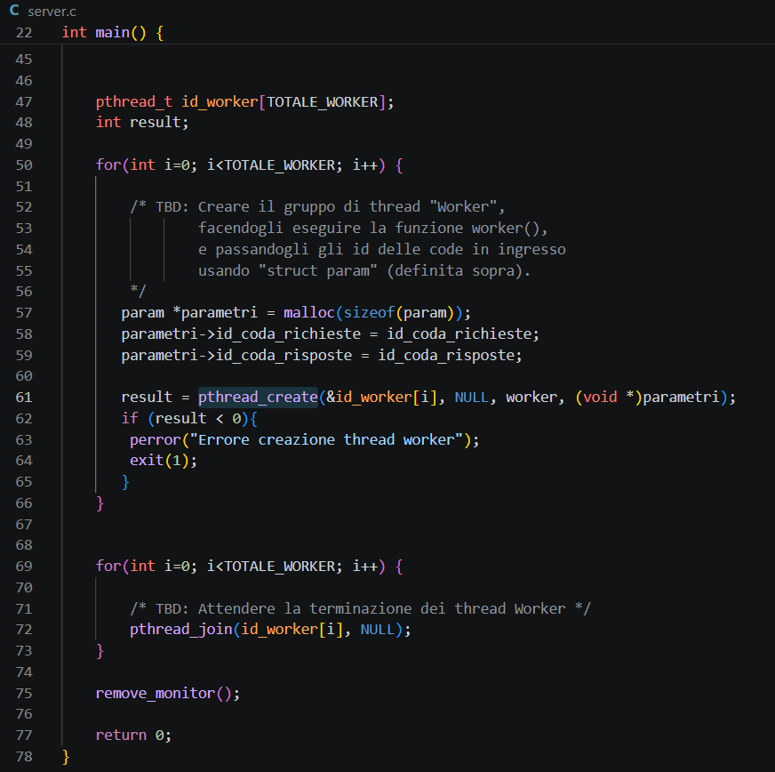
Esempio dynamic failure (3)
In `server.c`, la funzione `worker` crea una struttura `param` e la passa a `pthread_create`, ma la struttura viene liberata alla fine della funzione `worker`. Tuttavia, la funzione `pthread_create` non fa una copia della struttura, e la funzione `worker` accede alla struttura dopo che è stata liberata. Questo è un difetto nella gestione della proprietà/della durata di vita. La soluzione è rimuovere l'istruzione `free(p)`, poiché la funzione `pthread_create` non libererà la memoria.

Slide 13
Esempio di risultato (static_failure) (1):
student | exercise | commit_analyzed | failurte_category | compile_success | test_success | stdout | stderr | test_feedback | program_output | static_warnings | llm_output_correct | llm_output_diagnosis | llm_code_correct | llm_code_diagnosis | judge_output_correct | judge_code_correct
ariannaraiola | un_primo_esempio_di_server_multithread | ce1fc4bb5a4057295dc51d03c76fc4f5ec96b7fd | static_failure | true | true | pass | jq: error: Could not open file /tmp/semgrep.json: No such file or directory | Esercizio primo esempio di server multithread. L'esercizio non è ancora stato svolto correttamente. Anche se il programma esegue, sono stati riscontrati i seguenti difetti all'interno del codice (Client.c) | Richiesta 0 Inviata (52, 70) [PID=61390]\n\nRisposta 0 Ricevuta (3640) [PID=61390]\n\nRichiesta 1 Inviata (1, 15) [PID=61390](CONTINUA)… | { "file": "Client.c", "line": 47, "message": «E’ richiesto che il client effettui una receive selettiva, utilizzando il PID nel campo tipo dei messaggi di risposta." }, {"file": "Server.c", "line": 24, "message": «E’ richiesto che il mutex sia definito e inizializzato fuori dal ciclo while(1){...} del server. Si suggerisce di dichiarare una variabile globale di tipo pthread_mutex_t, e di inizializzarla subito prima del ciclo tramite pthread_mutex_init().« } | YES | The output shows a correct client-server interaction with 3 clients sending 5 requests each, and the server responding with the product of the two integers sent by each client. The output displays the correct request-response pairing, with matching PIDs and computed products. No concrete mismatches are visible in the output. The interactions are correctly interleaved, and the protocol appears to be coherent. The server correctly terminates after receiving the special message with {-1, -1}. | NO | The code violates the synchronization policy constraint. In `FILE: Server.c`, the `pthread_mutex_t mutex` is initialized and used within the `Prodotto` function (lines 106-121). However, this mutex is not shared among threads as required; instead, each thread initializes its own mutex. The correct approach would be to declare the mutex as a global variable, shared among threads. The problematic code is at line 106, where a local mutex is declared and used. | NO | YES

Slide 14
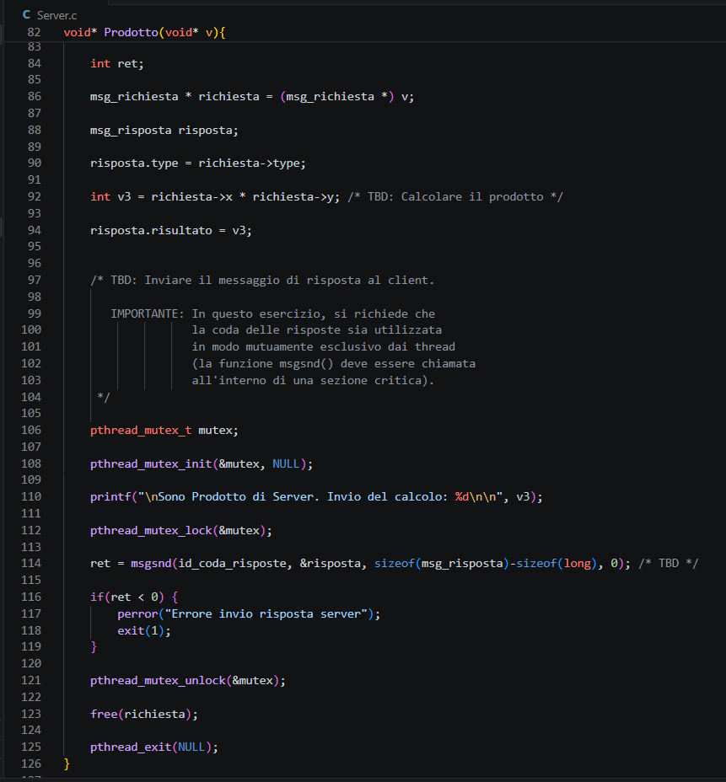
Esempio static failure (1)
Il codice viola il vincolo della politica di sincronizzazione. In `FILE: Server.c`, il `pthread_mutex_t mutex` viene inizializzato e utilizzato all'interno della funzione `Prodotto` (righe 106-121). Tuttavia, questo mutex non è condiviso tra i thread come richiesto; invece, ogni thread inizializza il proprio mutex. L'approccio corretto sarebbe dichiarare il mutex come variabile globale, condivisa tra i thread. Il codice problematico si trova alla riga 106, dove viene dichiarato e utilizzato un mutex locale.

Slide 15
Esempio di risultato (static_failure) (2):
student | exercise | commit_analyzed | failurte_category | compile_success | test_success | stdout | stderr | test_feedback | program_output | static_warnings | llm_output_correct | llm_output_diagnosis | llm_code_correct | llm_code_diagnosis | judge_output_correct | judge_code_correct
CryptoGionni | server_aggregatore_thread | 2ae4532ccb6dc87271bd2e5c7d97ad45d514dc37 | static_failure | true | true | pass | jq: error: Could not open file /tmp/semgrep.json: No such file or directory | Esercizio server aggregatore con thread. L'esercizio non èancora stato svolto correttamente. Anche se il programma esegue, sono stati riscontrati i seguenti difetti all'interno del codice (aggregatore.c) | Richiesta 0 Inviata (52, 70) [PID=61390]\n\nRisposta 0 Ricevuta (3640) [PID=61390]\n\nRichiesta 1 Inviata (1, 15) [PID=61390](CONTINUA)… | {«file": "aggregatore.c", "line": 192, "message": «E’ necessario che i lettori possano leggere contemporaneamente il dato condiviso. Si applichi qui l'algoritmo visto a lezione.« } | YES | The output shows a correct interaction between the sensor, aggregator, and collector processes. The sensor sends 10 values, which are received by the aggregator and then forwarded to three collectors. Each collector receives the same set of values, and the counts are consistent with the protocol. No concrete output mismatch is visible from the provided information. The trace demonstrates correct request/reply and producer/consumer behavior, with proper value forwarding and no apparent data loss or duplication. | NO | The `aggregatore.c` file has a wrong synchronization policy. In the `lettura` function, after reading the value, the code signals the writer with `pthread_cond_signal(&(m->VC_SCRITT))`. However, it should signal all waiting readers if any, but more accurately it should use `pthread_cond_broadcast` in the writer to awaken all readers when writing, instead it uses it correctly in `scrittura` but incorrectly in the comment and naming. Yet accurately the issue appears in how `pthread_cond_signal` (or `pthread_cond_broadcast`) usage could mislead with one waiting reader. A more substantial issue seems the `m->num_lett` and `m->num_scritt` are used inaccurately across procedures. Most accurately, from visible code `scrittura` appears flawed since num_lett > 0 uses `VC_SCRITT`. | NO | NO

Slide 16
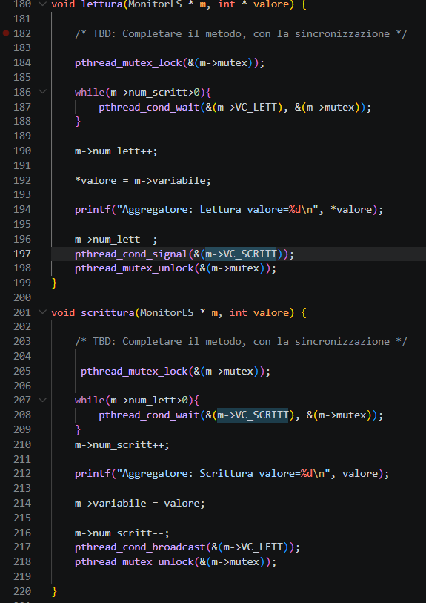
Esempio static failure (2)
Il file `aggregatore.c` ha una politica di sincronizzazione errata. Nella funzione `lettura`, dopo aver letto il valore, il codice segnala lo scrittore con `pthread_cond_signal(&(m->VC_SCRITT))`. Tuttavia, dovrebbe segnalare tutti i lettori in attesa, se ce ne sono, ma più precisamente dovrebbe usare `pthread_cond_broadcast` nello scrittore per risvegliare tutti i lettori durante la scrittura; invece lo utilizza correttamente in `scrittura` ma in modo errato nel commento e nella denominazione. Tuttavia, con precisione, il problema appare nel modo in cui l'uso di `pthread_cond_signal` (o `pthread_cond_broadcast`) potrebbe essere fuorviante con un lettore in attesa. Un problema più sostanziale sembra essere che `m->num_lett` e `m->num_scritt` sono utilizzati in modo inaccurato tra le procedure. Più precisamente, dal codice visibile `scrittura` appare difettoso poiché num_lett > 0 utilizza `VC_SCRITT`.

Slide 17
Esempio di risultato (correct) (1):
student | exercise | commit_analyzed | failurte_category | compile_success | test_success | stdout | stderr | test_feedback | program_output | static_warnings | llm_output_correct | llm_output_diagnosis | llm_code_correct | llm_code_diagnosis | judge_output_correct | judge_code_correct
anmont5 | un_primo_esempio_di_server_multithread | 3d9f274caeef490f7e46e51e0f88fa2d26cdc8f3 | correct | true | true | pass |  | Esercizio primo esempio di server multithread. Congratulazioni, l'esercizio compila ed esegue correttamente, e non è stato riscontrato nessuno degli errori frequenti nel codice | Richiesta 0 Inviata (100, 9) [PID=57058]\n\nRisposta 0 Ricevuta (900) [PID=57058]\n\nRichiesta 1 Inviata (83, 18) [PID=57058](CONTINUA)… |  | YES | The output shows a correct client-server interaction with proper request-response pairing. Three clients send five requests each, and the server responds with the correct product calculations. The output displays the correct values, counts, and ordering, with no visible mismatches or missing phases. The server's worker threads produce the expected results, and the clients receive the responses in the correct order. No concrete output mismatch is visible from the provided information. | YES | No concrete correctness concrete defect is visible from the provided code and runtime context. The code appears to implement a multithreaded server with message queues, following the exercise requirements. Mutexes are used for mutual exclusion when sending responses to clients. The code and output show correct behavior, with clients sending requests, the server processing them, and responses being received correctly. There is no explicit concrete evidence of a defect in the provided code and output. | YES | YES

Slide 18
Esempio di risultato (correct) (2):
student | exercise | commit_analyzed | failurte_category | compile_success | test_success | stdout | stderr | test_feedback | program_output | static_warnings | llm_output_correct | llm_output_diagnosis | llm_code_correct | llm_code_diagnosis | judge_output_correct | judge_code_correct
annxj | server_aggregatore_thread | 6416c53d93748b388bd5b7fd23de36c84ab7cd3a | correct | true | true | pass |  | Esercizio server aggregatore con thread. Congratulazioni, l'esercizio compila ed esegue correttamente, e non è stato riscontrato nessuno degli errori frequenti nel codice | Avvio processo collettore (id coda = 786450)...\nCollettore: In attesa di messaggi...\nCollettore: Ricevuto valore=7\nCollettore: In attesa di messaggi...\nCollettore: Ricevuto valore=8\ (CONTINUA)… |  | YES | No concrete output mismatch is visible from the provided information. The output shows a coherent interaction between the sensore, aggregatore, and collettore processes, with correct value propagation and no apparent message loss or corruption. The trace displays the expected producer-consumer and request-response patterns, with proper ordering and pairing of operations. | YES | No concrete correctness concrete defect is visible from the provided code and runtime context. The code appears to implement the required server aggregator with threads, message queues, and synchronization primitives correctly. The observed runtime/output shows that the processes and threads are executing as expected, and no explicit errors or violations are evident. | YES | NO

Slide 19
Analisi effettuate
Su un totale di 308 esercizi sono state condotte le seguenti analisi:
Distribuzione per failure category.
Analisi dynamic_failure:
Analisi Output LLM
Analisi Codice LLM
Analisi static_failure:
Analisi Output LLM
Analisi Codice LLM
Analisi corretti:
Analisi Output LLM
Analisi Codice LLM

Slide 20
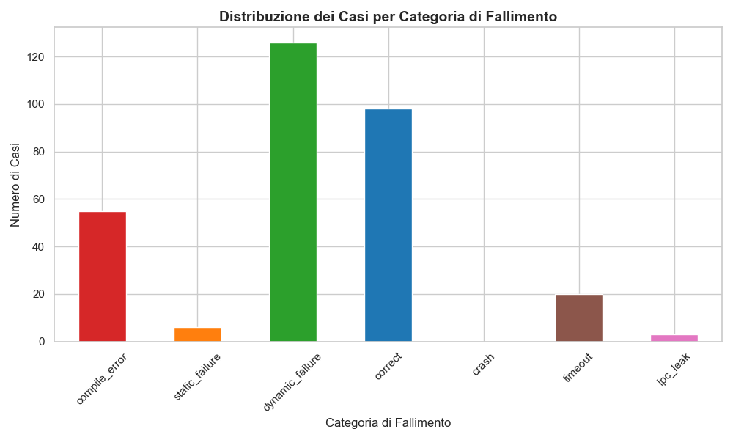
Distribuzione per failure category

Slide 21
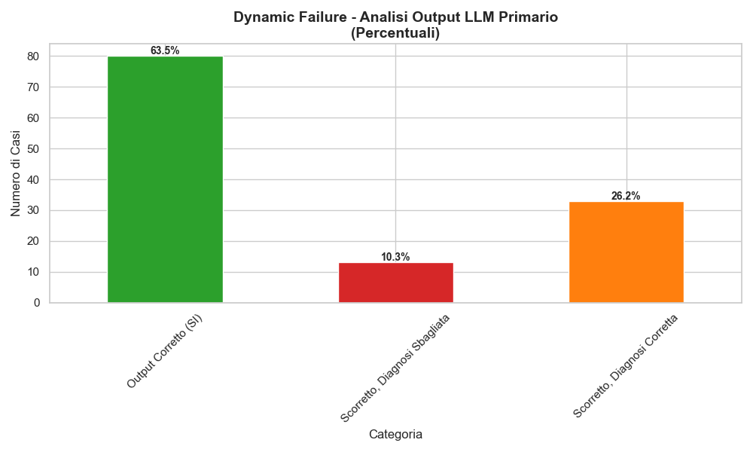
Dynamic Failure - Analisi Output LLM Primario
% LLM primario dice che output è corretto (non trova l'errore).
% LLM primario dice che è scorretto, ma diagnosi output non è corretta.
% LLM primario dice che è scorretto, e la diagnosi output è corretta.

Slide 22
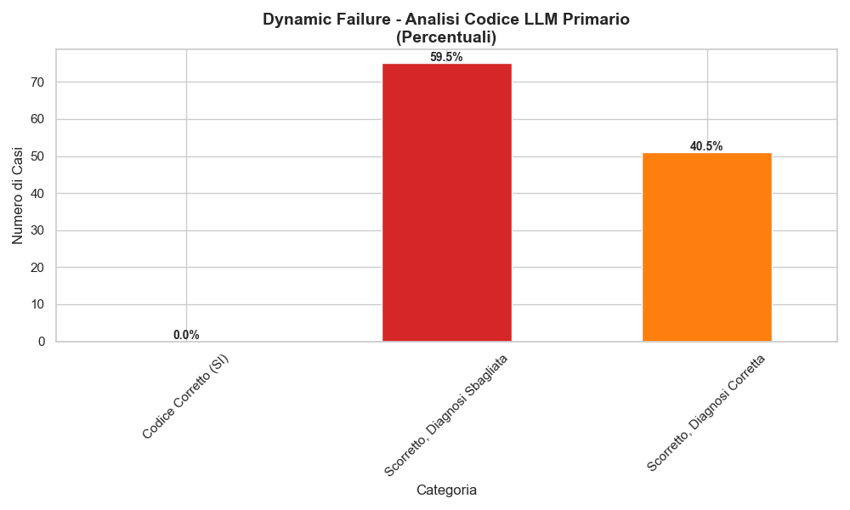
Dynamic Failure - Analisi Codice LLM Primario
% LLM primario dice di non aver trovato l'errore nel codice.
% LLM primario dice che è scorretto, ma diagnosi codice non è corretta.
% LLM primario dice che è scorretto, e la diagnosi codice è corretta.

Slide 23
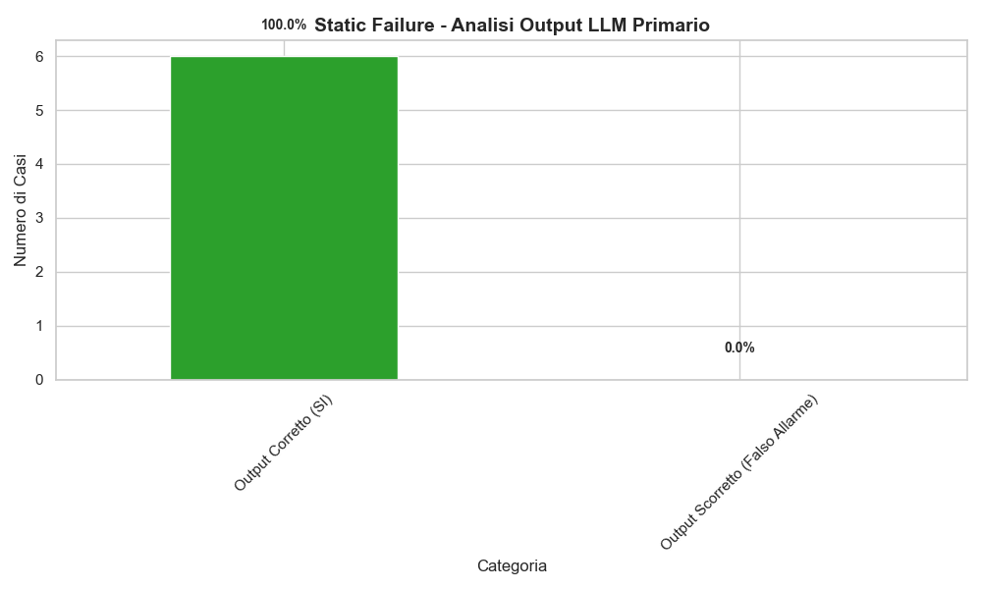
Static Failure - Analisi Output LLM Primario
% LLM primario dice che output è corretto (è ok, si trova con ground truth).
% LLM primario dice che è scorretto (diagnosi è scorretta a prescindere).

Slide 24
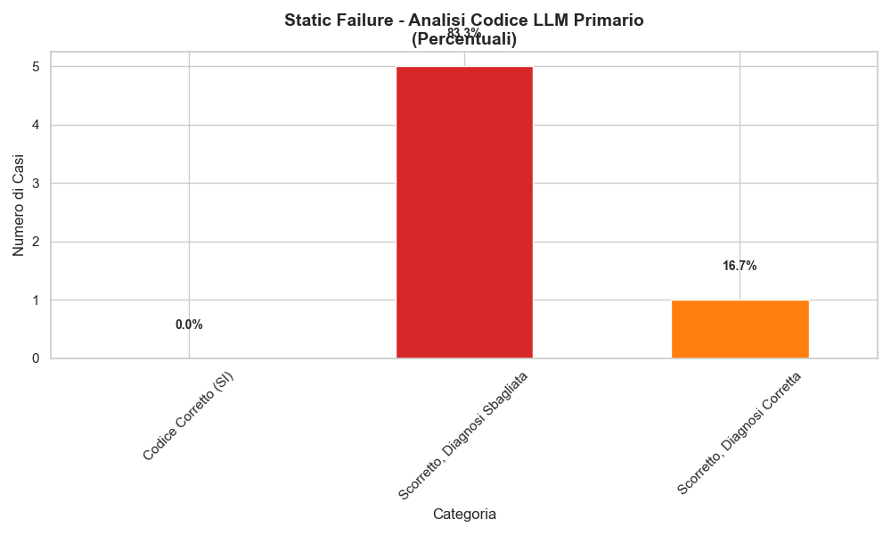
Static Failure - Analisi Codice LLM Primario
% LLM primario dice di non aver trovato l'errore nel codice.
% LLM primario dice che è scorretto, ma diagnosi codice non è corretta.
% LLM primario dice che è scorretto, e la diagnosi codice è corretta.

Slide 25
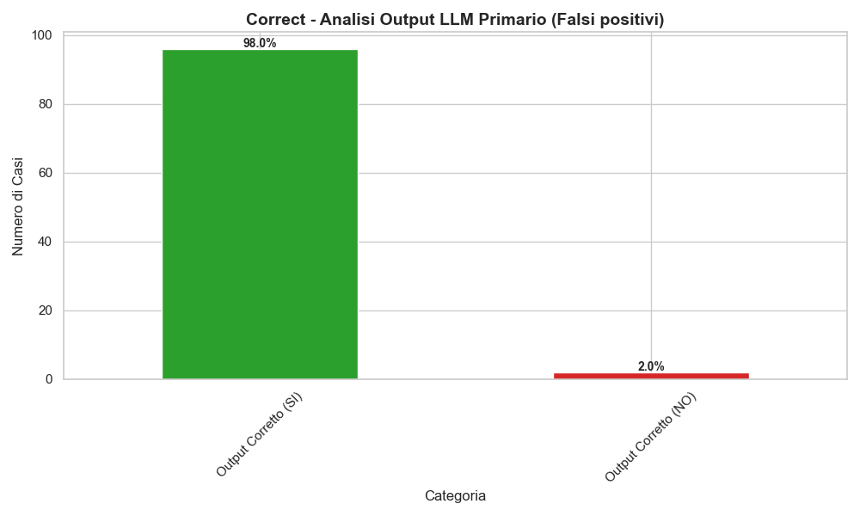
Corretti- Analisi Output LLM Primario (falsi positivi)
% LLM primario dice che output è corretto (è ok, si trova con ground truth).
% LLM primario dice che è scorretto (diagnosi è scorretta a prescindere).

Slide 26
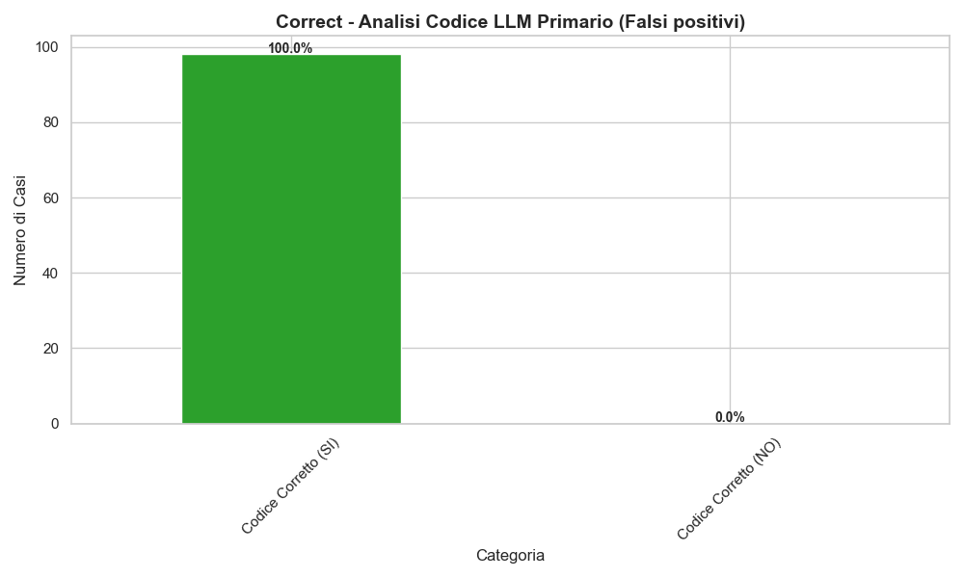
Corretti- Analisi Codice LLM Primario (falsi positivi)
% LLM primario dice che codice è corretto (è ok, si trova con ground truth).
% LLM primario dice che è scorretto (diagnosi è scorretta a prescindere).

